Slide 1
PI: k shortest path and constrained shortest path
LESCOT Raphaël & MATTON Alexandre

Slide 2
Algorithme de Dijkstra naïf
Principe : mise à jour d’un sous-graphe, d’un tableau de prédécesseurs prec et d’un tableau de distances d
Structure : voisins d’un sommet dans un vecteur d’éléments de la classe Arc
Naïf : le sous-graphe est représenté par un tableau visited
Deux outputs : – le plus court chemin shortestPath (std::vector) – son coût d[t]
Complexité temporelle : quadratique en le nombre n de sommets

Slide 3
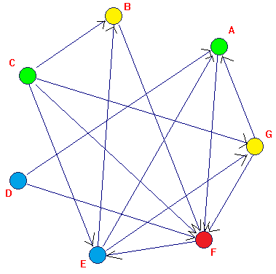
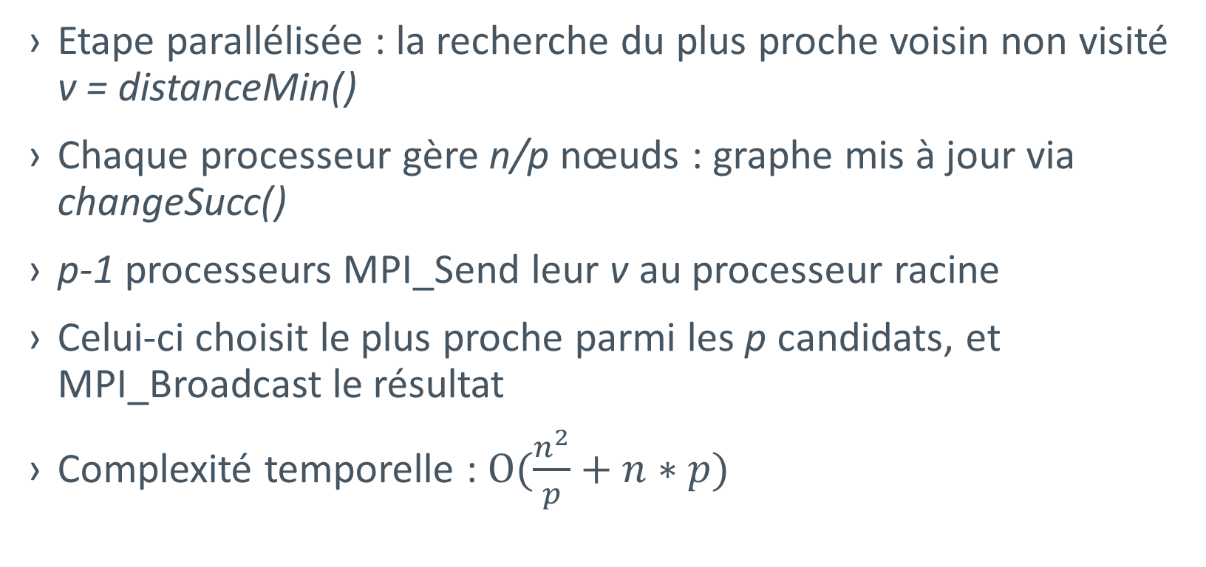
Algorithme de Dijkstra naïf - parallélisation
Etape parallélisée : la recherche du plus proche voisin non visité v = distanceMin()
Chaque processeur gère n/p nœuds : graphe mis à jour via changeSucc()
p-1 processeurs MPI_Send leur v au processeur racine
Celui-ci choisit le plus proche parmi les p candidats, et MPI_Broadcast le résultat
Complexité temporelle : $O(\frac{n^{2}}{p}+n∗p)$

Slide 4
Algorithme de Dijkstra complexe
Utilisation d’un tas binomial, indexé selon la distance mise à jour
Structure : toujours liste des successeurs
Principe de l’algorithme : dès qu’un nouveau nœud est découvert, mise à jour des distances de ses successeurs dans le tas, et on enlève ce nœud du tas
Tas : création O(n), modification O(log(n))
Complexité finale : O(m*log(n))

Slide 5

Algorithme de Dijkstra complexe - parallélisation
Chaque processeur gère n/p nœuds
Initialement : mise à jour des successeurs de chaque nœud pour garder seulement les nœuds du processeur en question
Chaque processeur a son tas, composé de ses nœuds à lui
Le root décide de quel est le nœud le plus proche
Opérations sur le tas : O(log(n/p)), O(n/p)
Complexité finale dans le pire des cas :

Slide 6

Shortest Path with Constraints
Algorithme du type : Bellman-Ford
Programmation dynamique à 2 dimensions :
nombres de tours maximals pour atteindre un sommet
poids
A chaque tour k, pour tout nœud j, poids w,
Complexité finale :

Slide 7
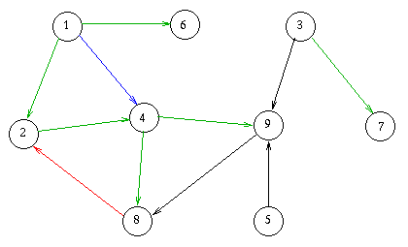

Shortest Path with Constraints - parallélisation
Ici, les processeurs se partagent les arêtes : m/p arêtes par proc
A chaque tour, chaque processeur met à jour les distances des nœuds qui sont au bout des arêtes que le processeur gère.
Puis mise en commun des distances de chaque nœud avec du MPI_Allreduce, et send/recv pour mettre à jour les nouveaux meilleurs prédecesseurs de chaque nœud
Complexité finale :

Slide 8
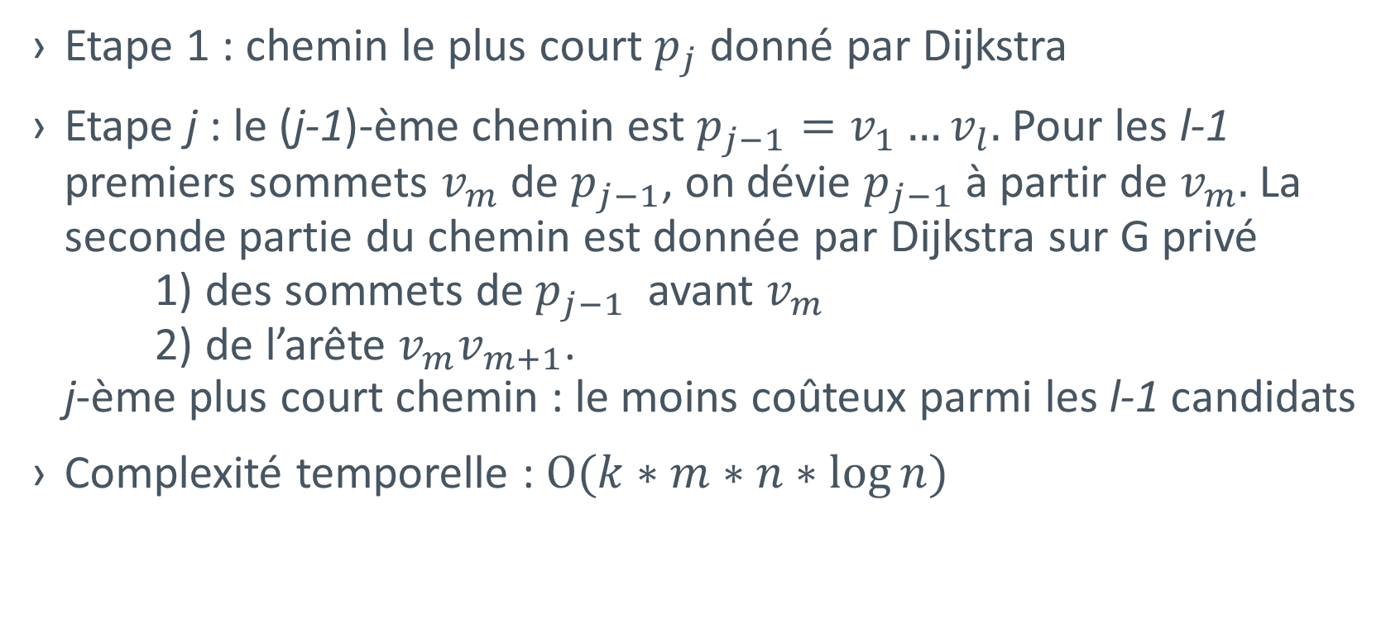
K-Shortest Path
Etape 1 : chemin le plus court $p_{j}$ donné par Dijkstra
Etape j : le (j-1)-ème chemin est $p_{j−1}=v_{1}…v_{l}.$ Pour les l-1 premiers sommets $v_{m}$ de $p_{j−1}$, on dévie $p_{j−1}$ à partir de $v_{m}.$La seconde partie du chemin est donnée par Dijkstra sur G privé 1) des sommets de$p_{j−1}$ avant $v_{m}$ 2) de l’arête $v_{m}v_{m+1}$. j-ème plus court chemin : le moins coûteux parmi les l-1 candidats
Complexité temporelle : $O(k∗m∗n∗\log{n})$

Slide 9
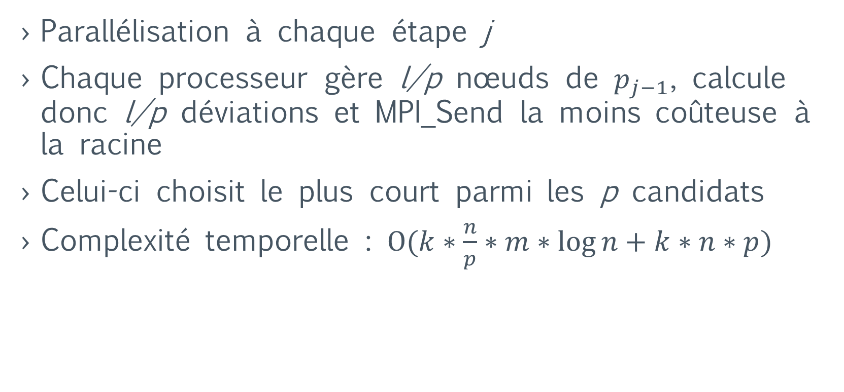
K-Shortest Path - parallélisation
Parallélisation à chaque étape j
Chaque processeur gère l/p nœuds de $p_{j−1}$, calcule donc l/p déviations et MPI_Send la moins coûteuse à la racine
Celui-ci choisit le plus court parmi les p candidats
Complexité temporelle : $O(k∗\frac{n}{p}∗m∗\log{n}+k∗n∗p)$

